Slide 1
PTC 3417 – Controle não Linear (11/09/2020)
José Roberto Castilho Piqueira
(piqueira@lac.usp.br)

Slide 2
Oscilações
Existência (Teorema de Bendixson)
Localização (Teorema de Bendixson-Poincaré)

Slide 3
Oscilações não lineares

Slide 4
Condição necessária

Slide 5
Teorema de Bendixson

Slide 6
Exemplo 1

Slide 7
Exemplo 2

Slide 8
Exemplo 2 - Ilustração

Slide 9
Exemplo 2 – Plano de fase

Slide 10
Lotka-Volterra

Slide 11
Divergente

Slide 12
Sinal do divergente

Slide 13
Esboço

Slide 14
Van der Pol

Slide 15
Divergente

Slide 16
Sinal do divergente

Slide 17
Teorema de Bendixson-Poincaré

Slide 18
Teorema de Bendixson-Poincaré

Slide 19
Lotka-Volterra

Slide 20
Van der Pol

Slide 21
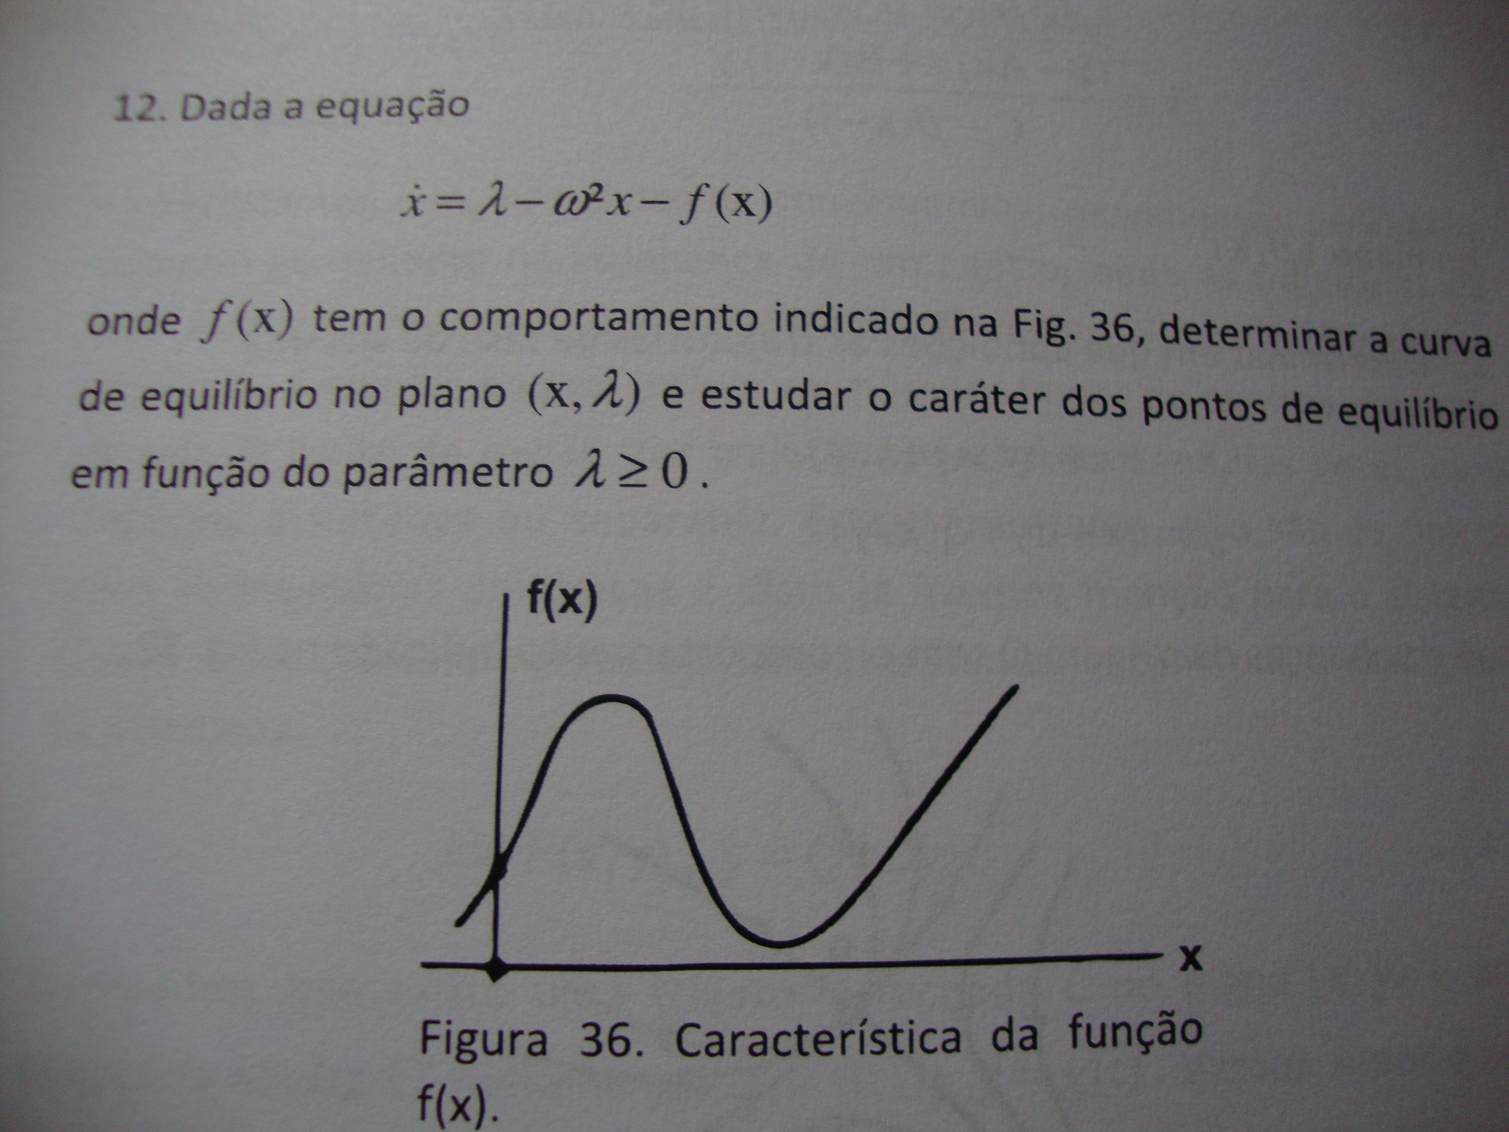
Exercício 3
Entrega 23/09/2020

Slide 22
Exercício 3 (cont)

